Slide 2
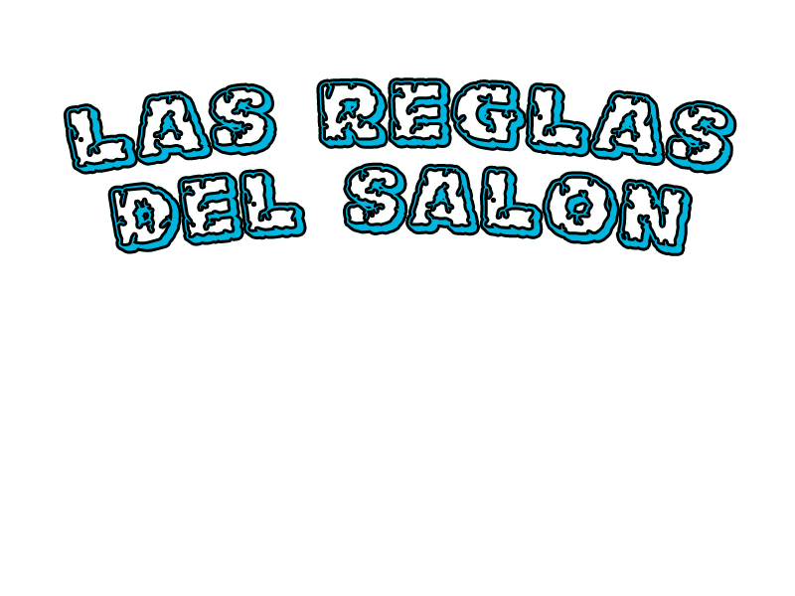
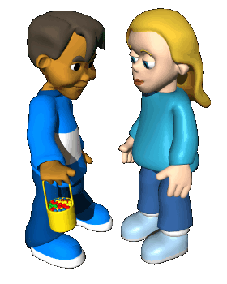

Slide 3
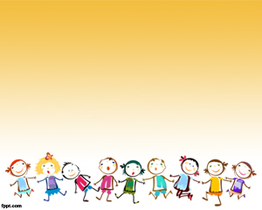
Introducción

Slide 4
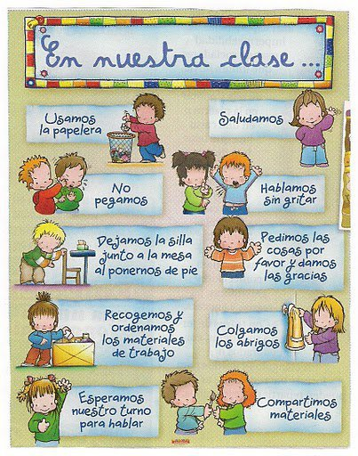
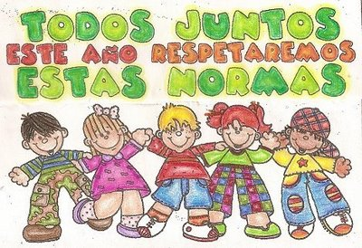
Menú
Reglas
Normas

Slide 5
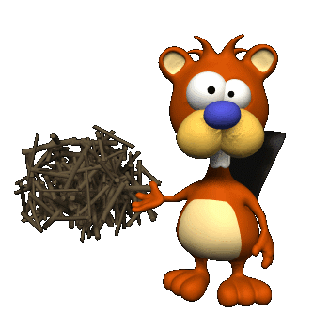
Reglas
Las reglas son imposisciones que se utilizan para crear una buena sociedad y que deben ser respetadas en todo lugar y en todo momento .
La palabra regla viene de reglamentario que significa obedecer cierta característica que puede formar una buena sociedad
REGRESAR

Slide 6
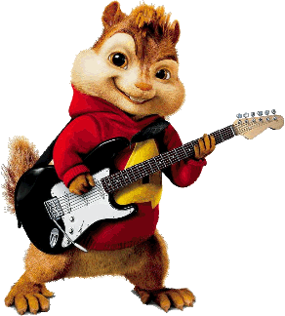
Normas
Son un conjunto de reglas o pautas a las que se ajustan las conductas o normas sociales que constituyen un orden de valores orientativos que sirve para regular y definir el desarrollo de comportamientos comunes, a los que otorga cierto grado de legitimidad y consentimiento
REGRESAR

